Slide 1
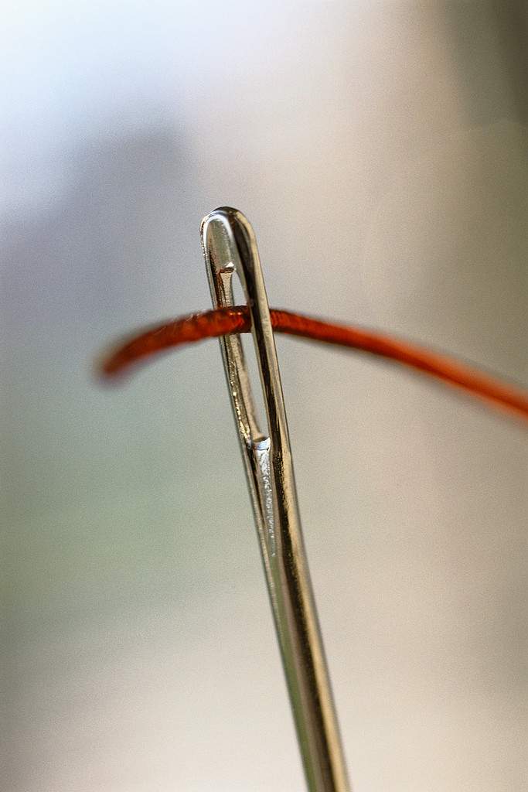
架构的指导原则
周爱民 - 豌豆荚架构师
@aimingoo
blog.csdn.net/aimingoo
aiming@gmail.com

Slide 2

内容
架构的 5 项核心指导原则

Slide 3
不包括的内容
设计问题
架构、框架与库的实作问题
语言及其细节问题
软件工程、组织及其相关问题

Slide 4
知识结构与定位
架构的核心指导原则(1~5)
架构思维
总论
过程论
交付对象
架构意图
原则(4)
原则(3)
架构
原则(1)
架构发起
架构构建
架构交付
架构意图驱动的过程模型
Notes:
架构构建
---
这个阶段即是“架构”的动词含义。也可以表达为“架构形成”，但由于“形成论”是一个特定的过程论观点，为避免歧义而使用了“架构构建”。另一方面，“构建”本身也是架构工作（或形成、生产）的主要方法。
这里不使用“架构实施”的原因在于：架构实施在《大道至易》中特指的系统推进到“实施阶段”，即“实现者按架构来实施”。而这里要表达的是“架构者还没有交付架构之前的架构工作”。

Slide 5
第三原则
1、架构的产出
2、“架构”作为一种交付物
Principles

Slide 6
第三原则
第三原则：架构 = 范围 + 联接件
目标

Slide 7
第三原则
方向
(direction)
规模
(scope)
目标
项目管理
细节
(specific)
技术实现

Slide 8
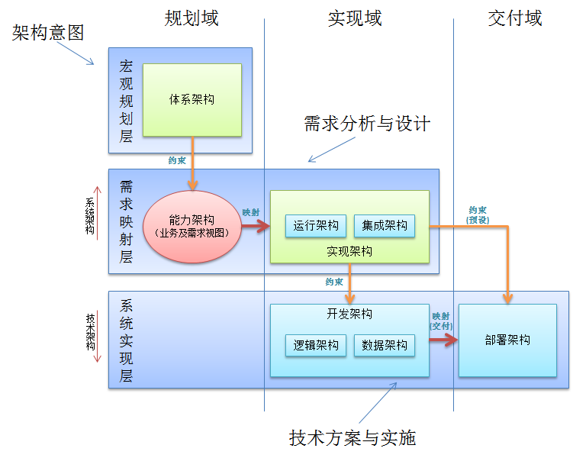

Slide 9
目标需求
性能
易用性
可用性
安全性
可靠性
功能性
可修改性
可测试性
可变性
可完成性
可移植性
集成性
可分解性
可重用性
概念完整性
时间需求
空间需求

Slide 10
第四原则
1、架构的过程
2、架构正确性的一般逻辑
Principles

Slide 11
第四原则
第三原则：架构 = 范围 + 联接件
目标
第四原则：过程之于结果，并没有必然性
过程

Slide 12
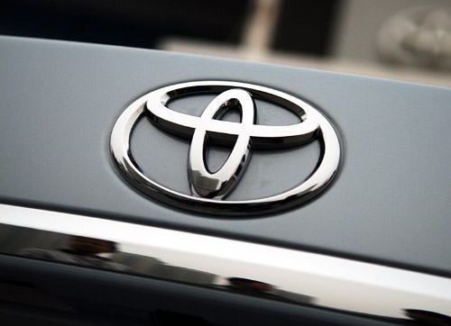
正确的步骤会
产生正确的结果

Slide 13
1 + 1 + 1 + 1 + ... + 1 = 1

Slide 14
1 + 1 + (0 * !0) + ... + 1 = 1

Slide 15
产品研制：
1 + 1 + (0 * !0) + ... + 1 = 1
产品生产：
1 + 1 + 1 + 1 + ... + 1 = 1

Slide 16
1. 软件系统产品有没有/需不需要生产过程？
2. 过程形成论中的阶段是否可检测？
3. 在工程中的具体实施成本是否可控？

Slide 17
第二原则
1、架构怎么做？
Principles

Slide 18
第二原则
第二原则：架构基于概念抽象，而非想像
方法与工具
形式化方法
第三原则：架构 = 范围 + 联接件
目标
怎么做
第四原则：过程之于结果，并没有必然性
过程

Slide 19
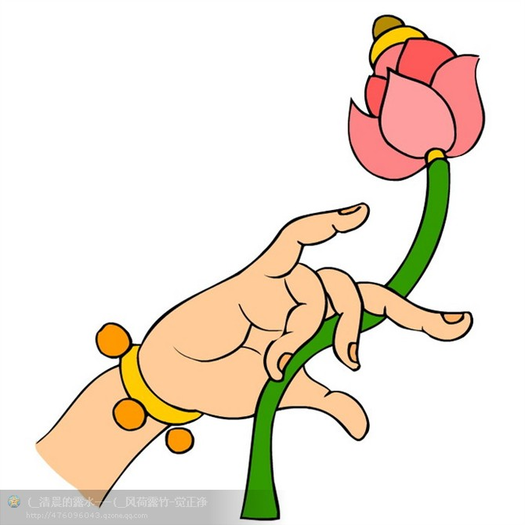
Notes:
意象化与形式化：就架构表达的需要来看，形式化是唯一可选途径

Slide 20
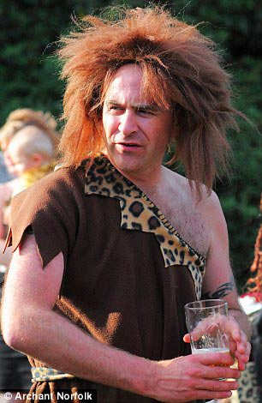
Notes:
形式化要表达的是一个抽象对象，而非具象对象。确定的形式必然包含：抽象、概念以及基于此的确定表达法。

Slide 21

概念抽象能力
概念表达能力
领悟
基于概念的逻辑表达能力
领域
领袖
Notes:
概念是抽象而得的，用于表达抽象系统

Slide 22
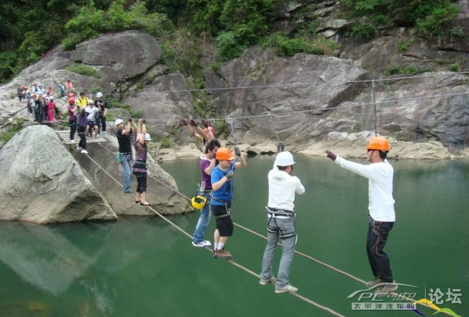

Slide 23




VS

Slide 24
将系统映射为一个可讨论模型

Slide 25
第一原则
目的？
Principles

Slide 26
第一原则：架构面向问题，但满足需求
为什么
第二原则：架构基于概念抽象，而非想像
方法与工具
形式化方法
第三原则：架构 = 范围 + 联接件
目标
怎么做
第四原则：过程之于结果，并没有必然性
过程

Slide 27
什么是问题
系统与其要素间的矛盾，或
观察与其预期间的矛盾

Slide 28
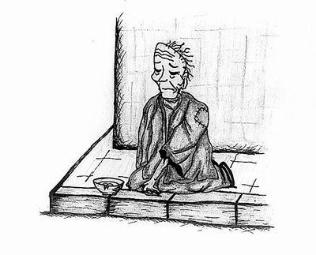

Slide 29
第五原则
架构是什么？
Principles

Slide 30
第一原则：架构面向问题，但满足需求
为什么
第二原则：架构基于概念抽象，而非想像
方法与工具
形式化方法
第三原则：架构 = 范围 + 联接件
目标
怎么做
第四原则：过程之于结果，并没有必然性
过程
第五原则：系统的本质，即是架构的本质
是什么

Slide 31
架构是什么？
过程的本身和结果，是没有灵魂的
架构是生产
架构是建筑
架构是艺术

Slide 32
什么是本质问题？

Slide 33
总结

Slide 34
第一原则：架构面向问题，但满足需求
为什么
第二原则：架构基于概念抽象，而非想像
方法与工具
形式化方法
第三原则：架构 = 范围 + 联接件
目标
怎么做
第四原则：过程之于结果，并没有必然性
过程
第五原则：系统的本质，即是架构的本质
是什么

Slide 35
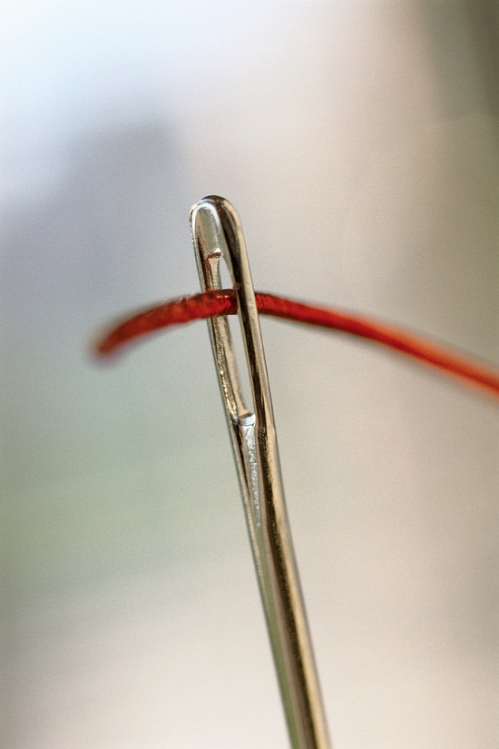
架构师的能力模型
能力与素养
END.

